Slide 1
Тема урока:
Джанни Родари “Чем пахнут ремесла?”
5 класс (2 урок)

Slide 2
Сегодня на уроке:
Вы узнаете:
- о профессиях, продолжая работу с текстом «Чем пахнут ремесла?»;
- ознакомитесь с теоретическими сведениями об одушевленных и неодушевленных именах существительных
Вы научитесь:
- формулировать вопросы по содержанию текста;
- отвечать на вопросы;
- по рисункам определять предметы;
- находить в тексте одушевленные и неодушевленные существительные

Slide 3
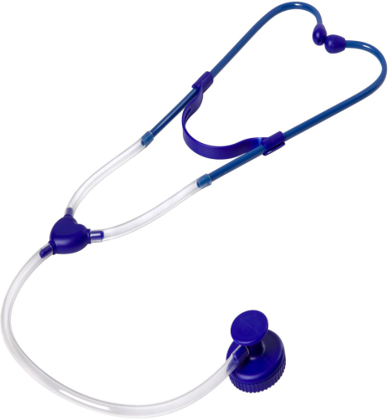
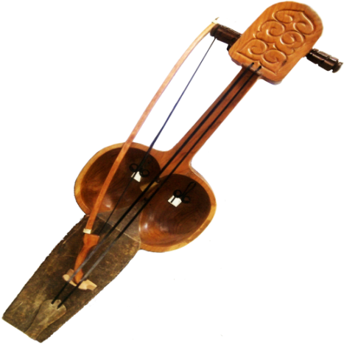
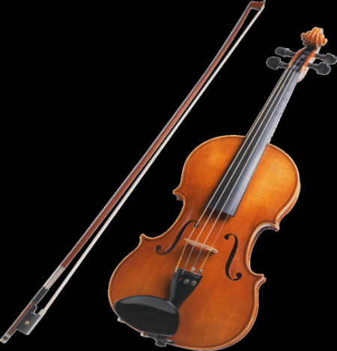

Рассмотрите рисунки. Что на них изображено? Определите,
люди каких профессий пользуются этими предметами
стетоскоп кобыз скрипка бинокль
Пользуется: стетоскопом – врач; кобыз, скрипкой – музыкант; биноклем – астрономы.
Словарная работа
Стетоско́п (греч. στήθος «грудь» + σκοπέω «смотрю») — медицинский диагностический прибор для выслушивания звуков, исходящих от сердца, сосудов, лёгких, бронхов, кишечника и других органов.

Slide 4
ПРЕДТЕКСТОВАЯ РАБОТА
Вспомните и ответьте на вопросы:
1.Что вы узнали о писателе Джанни Родари?
2.Что он любил сочинять?
3. Кем он стал, когда вырос?
4. Что он рассказывал детям?
5. Какие вы знаете его знаменитые книги?

Slide 5
Проверь себя!
1. Джанни Родари - известный итальянский писатель.
2. Он любил сочинять шуточные стихотворения.
3. Когда вырос он стал учителем.
4. Он рассказывал детям истории, рассказы, которые сам сочинял.
5. Его знаменитые книги - «Приключения Чиполлино», «Зоопарк историй», «Планета рождественских елок», «Лифт к звездам», «Дворец из мороженного».

Slide 6
ПРИЕМ «Вопрос автору»
Вы прочитали стихотворение и узнали, что итальянский писатель Джанни Родари знает, чем пахнут ремесла и какого они цвета.
- Ребята, после прочтения стихотворения, какой вопрос хотели бы вы задать автору?
Предполагаемые вопросы
- О какой профессии вы мечтали в детстве?
- Ваше отношение к людям разных ремесел?
- Как вы относитесь к бездельникам и лодырям?
Предполагаемые ответы:
- В детстве я мечтал о профессии учителя.
- С уважением отношусь к людям разных ремесел.
- Стараюсь помочь им найти работу.

Slide 7
Соотнесите предложенные вопросы с соответствующими определениями
Вопросы | Ответы
1.Кто не имеет запаха и почему? | пахнут ремесла
2.Чем пахнут люди всех ремесел? | от того, чем занимается человек на своей работе
3.Пахнут ремесла или нет? | своей работой
4.От чего зависит запах профессии? | лодырь, потому что не работает

Slide 8
Проверь себя!
Вопросы | Ответы
1. Кто не имеет запаха и почему? | лодырь, потому что не работает
2. Чем пахнут люди всех ремесел? | своей работой
3. Пахнут ремесла или нет? | пахнут ремесла
4. От чего зависит запах профессии? | от того, чем занимается человек на своей работе

Slide 9
Работа с текстом.
Выпишите из четверостишия одушевленные и неодушевленные имена существительные
Пахнет маляр
Скипидаром и краской.
Пахнет стекольщик
Оконной замазкой
Одушевленные имена существительные: кто? – маляр, стекольщик;
Неодушевленные имена существительные: что? – скипидар, краска, замазка

Slide 10
Запомните!
Одушевленные существительные, отвечают на вопрос: кто? и называют живые существа (маляр, стекольщик, шофер, кондитер, доктор, рыбак, лодырь)
Неодушевленные существительные, отвечают на вопрос что? и называют неживые предметы (запах, куртка, блуза, безделье)

Slide 11
Укажите верные (В) или неверные (Н) ответы
Имя существительное – самостоятельная часть речи, которая обозначает признак предмета. ___
Имена существительные бывают собственные и нарицательные, одушевленные и неодушевленные. ___
Маляр, стекольщик, рыбак – неодушевленные существительные. ___
Тесто, доска, лекарство – одушевленные существительные. ___
Алматы, Арман, Алатау – имена собственные. ___
Доброта, дружба, дерево,друг – имена собственные. ___

Slide 12
Проверь себя!
Имя существительное – самостоятельная часть речи, которая обозначает признак предмета. Н
Имена существительные бывают собственные и нарицательные, одушевленные и неодушевленные. В
Маляр, стекольщик, рыбак – неодушевленные существительные. Н
Тесто, доска, лекарство – одушевленные существительные. Н
Алматы, Арман, Алатау – имена собственные. В
Доброта, дружба, дерево, друг – имена собственные. Н

Slide 13
ПРИЕМ «Телеграмма»
Напишите себе (или автору) стихотворения пожелание
Желаю себе:
стать настоящим мастером своего дела;
заниматься любимым делом;
познать мир профессий.
Желаю автору:
вдохновенья;
больше интересных рассказов;
вечной дружбы с детьми.
Ваш юный, друг Марат

Slide 14
Учебное задание
Практическое задание.
1. Напишите небольшой текст, состоящий из 5-6 предложений, правильно образовывая падежные формы существительных, прилагательных на тему «Кем бы вы хотели стать в будущем. Почему?»
Предполагаемый ответ:
Еще с детства я мечтала выбрать профессию, в которой бы гармонично сочетались такие качества, как милосердие, мудрость, любовь. И такую профессию я выбрала. Это самая актуальная и гуманная профессия – учитель. Для меня это жизнь! Жизнь, в которой есть свои «плюсы» и «минусы», но которой я с большой любовью отдаю свои знания и сердце детям. Знания, которые останутся с ними на всю жизнь. А для меня это будущая профессия и гордость, и радость.
2. Чтобы закрепить полученные знания, вы можете зайти на сайт Bilimland.
Всего доброго, ребята!
До свидания!

Slide 15
